Slide 1

第四章
生产理论
北京航空航天大学经济管理学院 YMY

Slide 2
第四章 生产理论
 生产函数
 短期生产过程
 投入要素的最优组合
 规模报酬
 经验生产函数
北京航空航天大学经济管理学院 YMY

Slide 3
第一节 生产函数
一、生产函数的概念
生产是指企业投入一定的生产要素，并经过加工转化产出一定产品的过程。
生产函数——指在一定的时期、一定的技术条件下，投入要素的各种组合所能达到的最大产量。
数量关系——技术关系
北京航空航天大学经济管理学院 YMY

Slide 4
第一节 生产函数
二、表示方法
1. 函数法
Q= ƒ(x₁, x₂, … x_{n})
Q=ƒ( K, L )
北京航空航天大学经济管理学院 YMY

Slide 5
第一节 生产函数
2. 表格法
某公司的总产量表
资本投入要素K（马力）
250 500 750 1000 1250 1500 1750 2000
劳动投入L 1 1 3 6 10 16 16 16 13
（工人数量） 2 2 6 16 24 29 29 44 44
3 4 16 29 44 55 55 55 50
4 6 29 44 55 58 60 60 55
5 16 43 55 60 61 62 62 60
6 29 55 60 62 63 63 63 62
7 44 58 62 63 64 64 64 64
8 50 60 62 63 64 65 65 65
9 55 59 61 63 64 65 66 66
10 52 56 59 62 64 65 66 67
北京航空航天大学经济管理学院 YMY

Slide 6
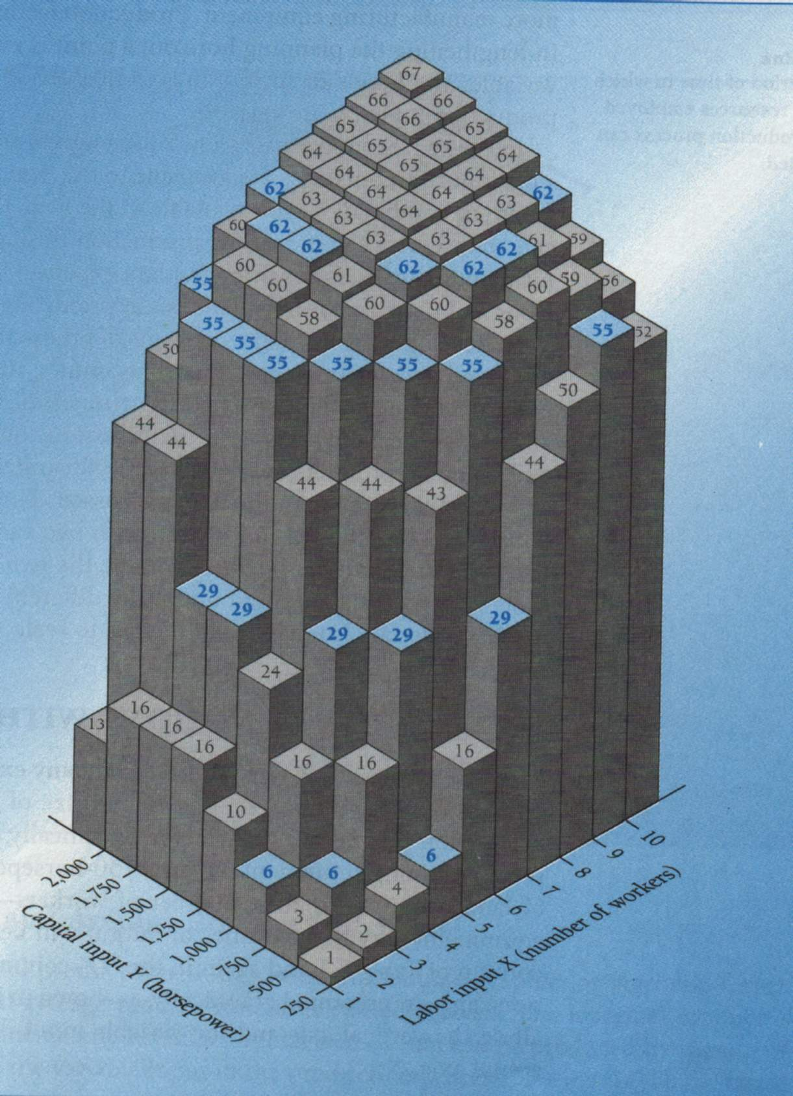
第一节 生产函数
3. 图形法
Q=ƒ( K, L )
Q
K
L
北京航空航天大学经济管理学院 YMY

Slide 7
第一节 生产函数
三、生产函数的性质
某公司的总产量表
资本投入要素K（马力）
250 500 750 1000 1250 1500 1750 2000
劳动投入L 1 1 3 6 10 16 16 16 13
（工人数量） 2 2 6 16 24 29 29 44 44
3 4 16 29 44 55 55 55 50
4 6 29 44 55 58 60 60 55
5 16 43 55 60 61 62 62 60
6 29 55 60 62 63 63 63 62
7 44 58 62 63 64 64 64 64
8 50 60 62 63 64 65 65 65
9 55 59 61 63 64 65 66 66
10 52 56 59 62 64 65 66 67
北京航空航天大学经济管理学院 YMY

Slide 8
第一节 生产函数
生产函数的性质：
在要素数量的一定范围内生产函数是一个增函数；
相同的产量可以由不同的要素组合得到，说明要素间在一定程度上有一定的替代性；
如果其他要素数量保持不变，只变动一种要素的数量，那么产出的增量最终将随可变要素数量的增加而减少；
北京航空航天大学经济管理学院 YMY

Slide 9
第一节 生产函数
四、生产函数的类型
根据生产要素在一定时期所显示的静态或动态的特性，生产函数可分为：
短期生产函数
长期生产函数
北京航空航天大学经济管理学院 YMY

Slide 10
第二节 短期生产过程
一、总产量、平均产量、边际产量
Q= ƒ( K, L )
总产量——在一定技术条件下，投入要素的各种组合所形成的最大产量。
TP_{L}= Q= ƒ( K, L )
平均产量——总产量与生产此产量所使用的变动投入要素之比。
AP_{L} = TP_{L}/L
边际产量 ——生产过程中多使用一单位变动投入要素所产生的总产量的增量。
MP_{L} = ΔTP_{L}/ Δ L or MP_{L} = dTP_{L}/ dL
北京航空航天大学经济管理学院 YMY

Slide 11
第二节 短期生产过程
工人人数 总产量 平均产量 边际产量
(L) (TP) (AP) (MP)
1 2 2 2
2 5 2.5 3
3 9 3 4
4 14 3.5 5
5 22 4.4 8
6 40 6.7 18
7 57 8.1 17
8 63 7.9 6
9 64 7.1 1
10 63 6.3 -1
北京航空航天大学经济管理学院 YMY

Slide 12
第二节 短期生产过程
TP_{L}
TP_{L}
L
AP_{L}
MP_{L}
AP_{L}
L₁
L₂
L₃
MP_{L}
L
北京航空航天大学经济管理学院 YMY

Slide 13
第二节 短期生产过程
二、边际报酬递减规律
在一定技术水平下，若其他生产要素都不变，连续增加某种可变生产要素的投入会使边际产量增加到某一点，超过这一点后，再继续增加该种要素的投入会使边际产量不断减少。
条件：
以技术水平保持不变为基本前提；
其他生产要素固定不变，只有一种生产要素变动；
边际报酬递减在投入的可变生产要素超过一定数量以后才出现；
所增加的生产要素具有同样的效率。
北京航空航天大学经济管理学院 YMY

Slide 14
第二节 短期生产过程
TP_{L}
三、生产阶段的划分
TP_{L}
第一阶段
第二阶段
第三阶段
0
L
AP_{L}
MP_{L}
AP_{L}
0
L₁
L₂
L₃
MP_{L}
L
北京航空航天大学经济管理学院 YMY

Slide 15
第二节 短期生产过程
TP_{L}
例：已知某厂商的短期生产函数
TP = 21L+9L²-L³，
试求该厂商生产的三个阶段和合理生产区域，并作简图加以说明。
TP_{L}
第一阶段
第二阶段
第三阶段
0
L
AP_{L}
MP_{L}
L₁ = 3
L₂ = 4.5
AP_{L}
L₃ = 7
0
L₁
L₂
L₃
MP_{L}
L
北京航空航天大学经济管理学院 YMY

Slide 16
第二节 短期生产过程
例:在经理午餐会上，两个经理在争论一个问题，即：“如果增加一个新员工将引起边际报酬递减，则经理应该不录用他。”你觉得如何？
北京航空航天大学经济管理学院 YMY

Slide 17
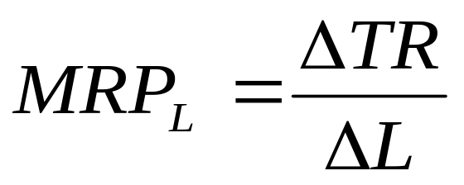
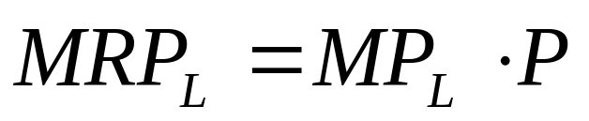
第三节 投入要素的最佳组合
一、单一可变投入要素最佳投入量的确定
1. 边际产量收入
增加一个单位变动投入要素使总收益增加的数量；或增加一个单位变动投入要素而增加的产量所得到的收入。
或
产品的价格
北京航空航天大学经济管理学院 YMY

Slide 18
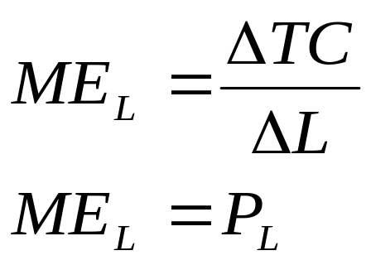
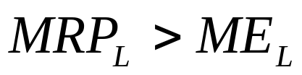

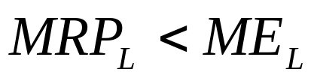
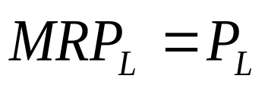
第三节 投入要素的最佳组合
2. 要素的边际支出
增加一个单位变动投入要素使总成本增加的数量。
，
，
3.单一可变投入要素最佳投入的条件
北京航空航天大学经济管理学院 YMY

Slide 19
第三节 投入要素的最佳组合
例1：已知，某印刷厂工人人数与其边际产量之间的关系如下表：
L 1 2 3 4 5 6 7 8 9 10
MP_{L} 13 17 30 44 30 22 12 8 4 0
印刷品的价格为每单位3元，工人的日工资为24元。
（1）如果工人是该厂唯一的可变投入要素，该厂应雇佣多少工人？
（2）伴随着工人人数的增加，也同时带来了用料（纸张）的增加，假定每单位印刷品的用料支出为1元，那么该厂应雇佣多少工人？
北京航空航天大学经济管理学院 YMY

Slide 20
第三节 投入要素的最佳组合
解（1）：
L 1 2 3 4 5 6 7 8 9 10
MP_{L} 13 17 30 44 30 22 12 8 4 0
MRP_{L} 39 51 90 13290 66 36 24 12 0
P_{L} 24 24 24 24 24 24 24 24 24 24
当MRP_{L}= P_{L} =24元时，工人人数是8人，所
以应雇佣8名工人。
北京航空航天大学经济管理学院 YMY

Slide 21
第三节 投入要素的最佳组合
解（2）：
L 1 2 3 4 5 6 7 8 9 10
MP_{L} 13 17 30 44 30 22 12 8 4 0
MRP_{L} 39 51 90 13290 66 36 24 12 0
ME_{L} 37 41 54 68 54 46 36 32 28 24
当MRP_{L}= ME_{L} =36元时，工人人数是7人，所以应雇佣7名工人。
北京航空航天大学经济管理学院 YMY

Slide 22
第三节 投入要素的最佳组合
二、多种可变投入要素的最佳组合
1. 等产量线
（1）定义
等产量线——在一定的技术条件下，生产相同产量所使用的不同投入要素组合的点的轨迹。
Q=ƒ( K, L )
K
Q₂
Q₁
L
北京航空航天大学经济管理学院 YMY

Slide 23
第三节 投入要素的最佳组合
（2）特征
（1）同一等产量线上任一点所代表的投入要素的组合都能为生产者提供相同的产量；
（2）等产量线从左上方向右下方延伸，凸向原点，并且其斜率为负值；
（3）等产量线对一个生产者来说不止存在一条，而是无数多条，表现为一 群或一簇，越位于右上方其代表的产量越大；
（4）任意二条等产量线不相交。
Q₃
Q₂
Q₁
a
c
Q₂
b
Q₁
北京航空航天大学经济管理学院 YMY

Slide 24
第三节 投入要素的最佳组合
（3）等产量线的类型
Y
Y
完全可替代
完全不可替代
X
X
北京航空航天大学经济管理学院 YMY

Slide 25
第三节 投入要素的最佳组合
K
不完全替代
Q₃
Q₂
Q₁
L
北京航空航天大学经济管理学院 YMY

Slide 26
第三节 投入要素的最佳组合
比亚迪人力和资本的匹配
深圳市比亚迪锂电池有限公司是比亚迪股份有限公司的全资子公司，成立于1998年，目前拥有员工2.8万人以上，主要产品是锂离子电池。公司的客户包括争夺的国际通讯业巨头。
初创期，没有钱买成套生产线，只好买一些关键设备，然后把生产线分解成若干个需要人工完成的工序，尽可能的替代机器。以此来对抗自动化程度极高的日本生产线。
没想到，这个不是办法的办法，却成为打败日系企业最大的法宝。
原来，充电电池生产线有其独特之处：自动化程度越高，初次投入的成本越大，更新换代的成本也大。日本企业一条电池自动生产线的投入超过千万，而比亚迪自创的充分利用人力的生产线，则具备先天的优势，一次投入小，灵活性大。当一个新的产品推出的时候，原有的生产线只需做关键环节的局部调整，再对员工做相应的技术培训就可以了。
日系厂商的全自动化生产线，每一条线只能针对一种产品，如果要推出新品，则必须投建新的生产线，投资少则千万元，多则达到几亿元。
在电池领域产品更新换代日渐频繁的今天，比亚迪生产线的成本优势明显。
北京航空航天大学经济管理学院 YMY

Slide 27
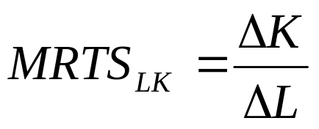
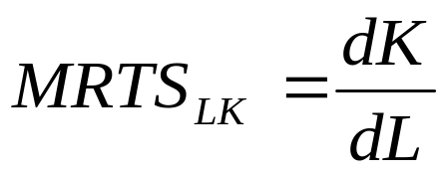
第三节 投入要素的最佳组合
2. 边际技术替代率
边际技术替代率——生产过程中一种投入要素可被另一投入要素所替代而总产量保持不变，这个替代比率就被称之为边际技术替代率，用 MRTS来表示。
或
边际技术替代率的几何意义——等产量线的斜率。
北京航空航天大学经济管理学院 YMY

Slide 28
第三节 投入要素的最佳组合
边际技术替代率递减规律：
在一定的产量水平下，边际技术替代率随着一种要素数量的增加，所能替代的另一种要素的数量逐渐减少。这一规律称为边际技术替代率递减规律。
K
Q
L
北京航空航天大学经济管理学院 YMY

Slide 29
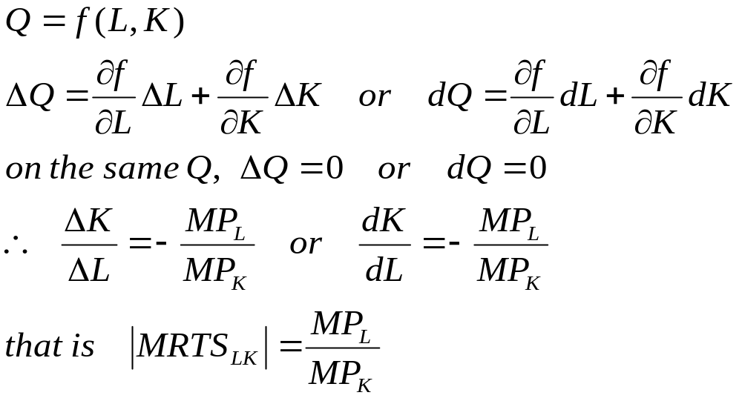
第三节 投入要素的最佳组合
边际技术替代率与边际产量
北京航空航天大学经济管理学院 YMY

Slide 30
第三节 投入要素的最佳组合
脊线——
MRTS=0和
MRTS=∞的
的点的轨迹。
3. 生产的经济区域
MP_{L}/MP_{K}=∞
K
短期: 三个阶段
长期: 两个区域
MRTS<0
Q₃
Q₂
Q₁
MP_{L}/MP_{K}=0
生产的经济区域:
不会造成要素的浪费
非:L K Q
经:L K Q
L₁ L₂ L₃
L
北京航空航天大学经济管理学院 YMY

Slide 31
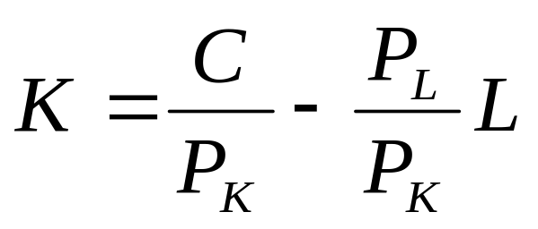
第三节 投入要素的最佳组合
3. 等成本线
（1） 定义
一条代表具有相同成本的不同投入要素组合的直线。设P_{L}和P_{K}分别为投入要素L和K的价格，生产者的成本预算为C，则等成本线方程：
C=P_{L} L+P_{K} K
K
P_{L} · L＋ P_{K} · K=C
L
北京航空航天大学经济管理学院 YMY

Slide 32
第三节 投入要素的最佳组合
价格不变，总成本预算水平变；
（2）等成本线的变动
北京航空航天大学经济管理学院 YMY

Slide 33
第三节 投入要素的最佳组合
成本不变，价格变，
而且P_{K}变、 P_{L}不变时；
成本不变，价格变，
而且P_{L} 变、 P_{K} 不变时；
K
K
P_{K}
P_{L}
P_{L}
P_{K}
L
L
北京航空航天大学经济管理学院 YMY

Slide 34
第三节 投入要素的最佳组合
3. 两种投入要素的最佳组合的条件
  成本既定下的产量最大
  产量既定下的成本最小
K
d点：等成本线外的任一点
a点：等产量线与等成本线
相交的任一点。
b点：等成本线内的任一点
c点：等产量线与等成本线
相切的点。
d
a
b
c
Q₃
Q₁
Q₂
L
北京航空航天大学经济管理学院 YMY

Slide 35
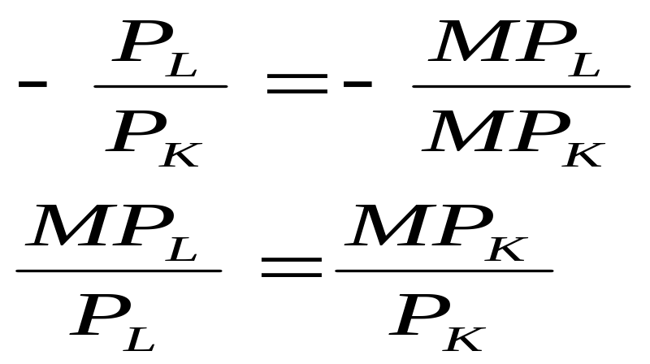
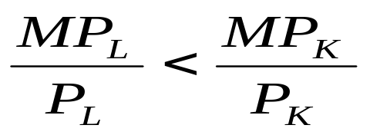

第三节 投入要素的最佳组合
c点：
K
d
若
a
b
c
Q₃
Q₁
Q₂
L
北京航空航天大学经济管理学院 YMY

Slide 36
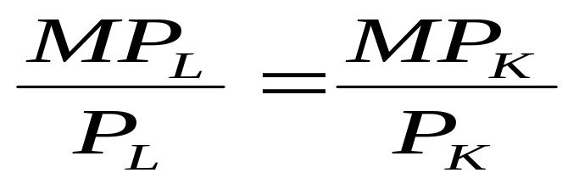
第三节 投入要素的最佳组合
产量既定下的成本最小
K
c
Ｑ
L
北京航空航天大学经济管理学院 YMY

Slide 37
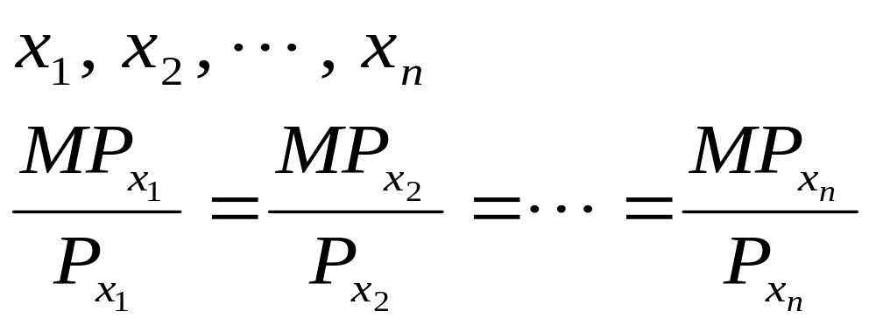
第三节 投入要素的最佳组合
4. 多种投入要素的最佳组合的条件
两种投入要素的最佳组合的条件可以推广到n种投入要素：
北京航空航天大学经济管理学院 YMY

Slide 38
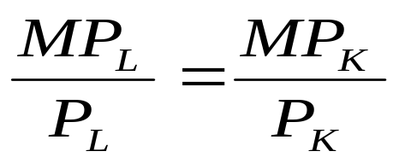
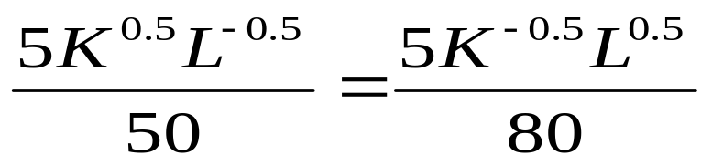
第三节 投入要素的最佳组合
例：某企业的生产函数为Q=10L ^{0.5} K ^{0.5} ，其中：劳动（L）的价格为50元，资本（K）的价格为80元。如果企业打算在劳动和资本上总共投入6000元，那么该企业在K和L上各应投入多少才能使产量最大？最大产量是多少？
解：
MP_{L}= 5K ^{0.5} L⁻ ^{0.5}
MP_{K}= 5L ^{0.5} K ⁻ ^{0.5}
8K-5L=0——①
80K+50L=6000——②
8K-5L=0
8K+5L=600
解得：K=37.5 L=60， maxQ=474.3
北京航空航天大学经济管理学院 YMY

Slide 39
第三节 投入要素的最佳组合
5. 生产扩大路线
在技术水平不变，要素价格不变的条件下，随着规模的增加，投入要素的最佳组合点也会跟着变化，这些最佳组合点的轨迹就是生产扩大路线。
K
C₃
C₄
长期生产扩大路线
C₂
C₁
Q₃
Q₂
K₀
Q₁
短期生产扩大路线
L
北京航空航天大学经济管理学院 YMY

Slide 40
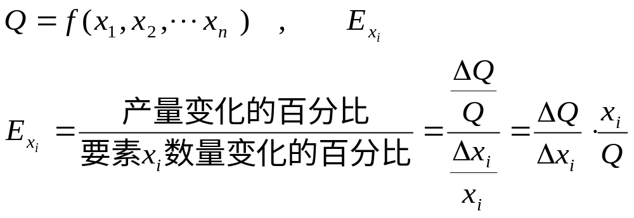
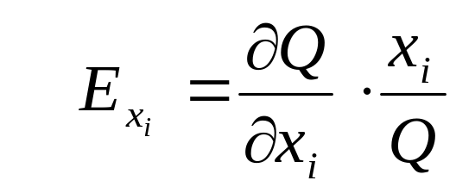
第三节 投入要素的最佳组合
6. 产量弹性
（1）定义
产量弹性——由某投入要素的数量变化1%时所引起的产量变化的百分比，称为产量对该要素的弹性。
（2）计算公式
北京航空航天大学经济管理学院 YMY

Slide 41
第四节 规模报酬(Returns to Scale)
一、定义
产品A，100吨，10K，150L
200吨，20K，300L
存在一个增加同样比例的投入要素，其产出量
是否能以相同比例增加的问题。
在一个投入产出过程中，企业按相同比例增加所有投入要素时对产出增加比例的影响叫做规模报酬。
北京航空航天大学经济管理学院 YMY

Slide 42
第四节 规模报酬
二、类型
Q=ƒ( K, L )
ƒ( aK, aL ) = aQ
产量
递增
不变
ƒ( aK, aL ) = bQ
b>a，规模报酬递增
b=a，规模报酬不变
b<a，规模报酬递减
递减
所有投
入要素
北京航空航天大学经济管理学院 YMY

Slide 43
第四节 规模报酬
三、影响规模报酬的主要因素
1. 规模报酬递增的原因
劳动分工与专业化；
使用专门化的设备；
更大规模的设备常常更有效率，其单位产品的成本常常比小设备要低；
有些要素具有不可分性，必须达到一定的生产规模才能更有效率
北京航空航天大学经济管理学院 YMY

Slide 44
第四节 规模报酬
2.规模报酬不变的原因
规模报酬递增不可能无限制地持续下去，规模报酬不变的原因主要在于规模报酬递增的因素当生产达到一定的规模之后作用的增量将逐渐地不明显。所以，通常一个企业应该有一个适宜的规模。
3. 规模报酬递减的原因
造成规模报酬递减的原因主要在管理上。企业规模扩大，对企业的各方面活动进行协调和控制的难度成倍增加。由于管理与指挥系统十分庞杂，信息沟通不畅，从而使管理效率下降，决策缓慢，缺乏灵活性等等，因而导致规模报酬递减。
北京航空航天大学经济管理学院 YMY

Slide 45
第四节 规模报酬
四、规模报酬类型的判定
齐次函数
ƒ( λK, λ L )= λ ^{n} ƒ( K, L )= λ ^{n} Q, (λ>1)
如果 n>1，则规模报酬递增
如果 n=1，则规模报酬不变
如果 n<1，则规模报酬递减
北京航空航天大学经济管理学院 YMY

Slide 46
第四节 规模报酬
例：1. Q = AK^{0.6}L^{0.5} 2. Q = 3K+5L
3. Q = AK^{0.4}L^{0.3} 4. Q = 10K+8L+0.2KL
解4：10 λ K+8 λ L+0.2 λ K λ L
= λ (10K+8L+0.2 λ KL)
λ (10K+8L+0.2 λ KL)
= ×(10K+8L+0.2KL)
(10K+8L+0.2KL)
> λ(10K+8L+0.2KL)
∴该生产函数属于规模报酬递增。
北京航空航天大学经济管理学院 YMY

Slide 47
第五节 经验生产函数
一、生产函数的估计
1）确定要素的数量
2）收集数据
3）选择函数形式
4）估计参数
5）统计检验
北京航空航天大学经济管理学院 YMY

Slide 48
第五节 经验生产函数
二、经验生产函数
幂函数：Q=aX^{α}Y^{β}
幂函数的对数形式为线性函数，
——参数用最小二乘法很容易估计。
幂函数是齐次函数，
——容易判定生产函数属于什么类型。
α、β分别为Q对X和Q对Y的产量弹性，
——X变化1%时， Q变化α %；
Y变化1%时， Q变化β %。
北京航空航天大学经济管理学院 YMY

Slide 49
第五节 经验生产函数
经验生产函数：
以幂函数为生产函数形式，以大量的实际数据为依据，用最小二乘法来确定参数所得到的生产函数，一般都叫做经验生产函数。
北京航空航天大学经济管理学院 YMY

Slide 50
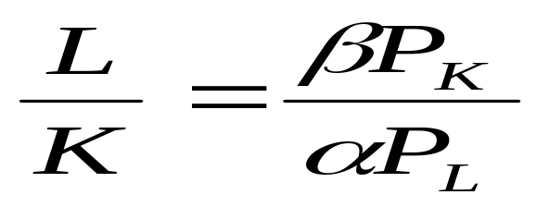
第五节 经验生产函数
二、Cobb-Douglas 生产函数
一般形式：Q=AK^{α}L^{β}
K和L实现最优组合的条件：
由
得到：
Q=AK^{α}L^{1- α}
北京航空航天大学经济管理学院 YMY

Slide 51
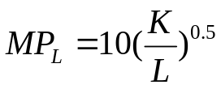
阅读教材：P136—167
作业：P169-170：问题一：1-4，问题二：1-2，4，6
补充练习：
1、某碾米厂劳动力的边际产量函数为： 。
现在，企业使用100单位资本，121单位劳力。由于资本设备是高专业化的，增加资本存量约需要6个～9个月的时间，但劳力投入量每天可变。如果力价格为每单位10美元，产品价格为每单位2美元，该企业从短期看是否高效率运行？如果不是，请解释为什么，并找出劳力的最优投入量。

